Slide 2
第一章 运动的描述
第4讲 速度变化快慢的描述——加速度

Slide 3
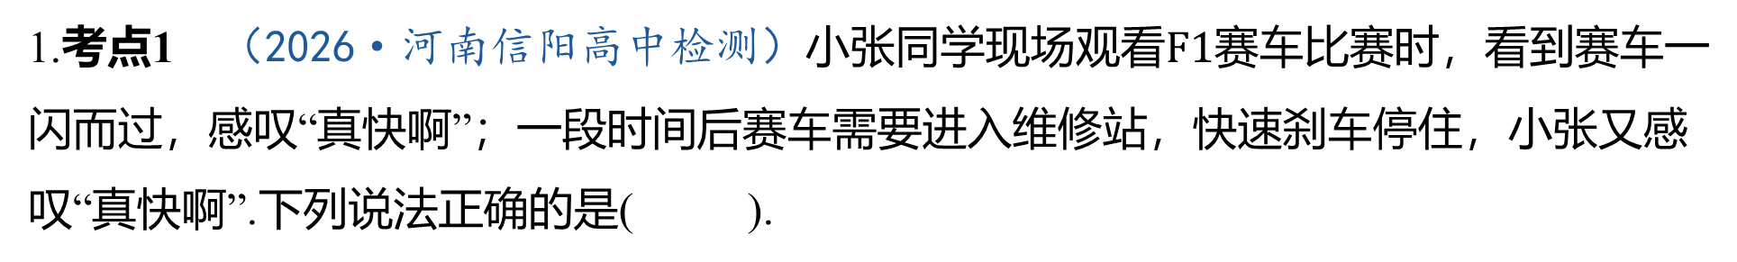
基础考点过关练
限时10分钟
1.考点1 （2026·河南信阳高中检测）小张同学现场观看$F1$ 赛车比赛时，看到赛车一
闪而过，感叹“真快啊”；一段时间后赛车需要进入维修站，快速刹车停住，小张又感
叹“真快啊”.下列说法正确的是( ).
C
A.第一个“真快”是描述速度变化大；第二个“真快”是描述速度大
B.第一个“真快”是描述速度大；第二个“真快”是描述速度变化大
C.第一个“真快”是描述速度大；第二个“真快”是描述速度变化快
D.第一个“真快”是描述速度变化快；第二个“真快”是描述速度大

Slide 4
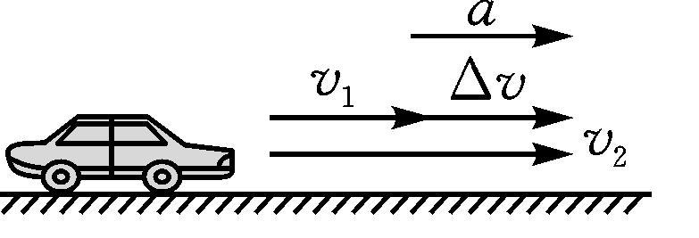
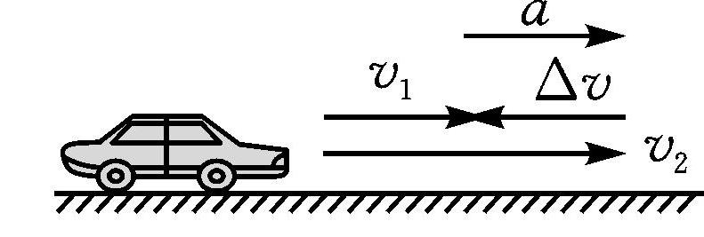
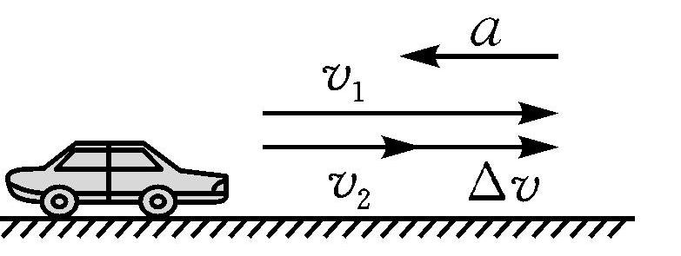
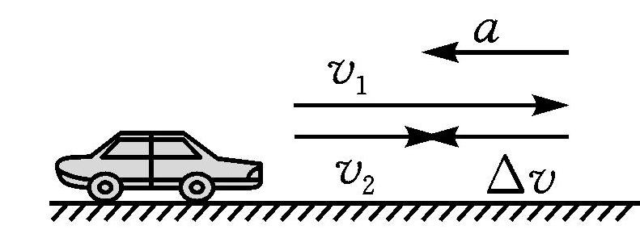
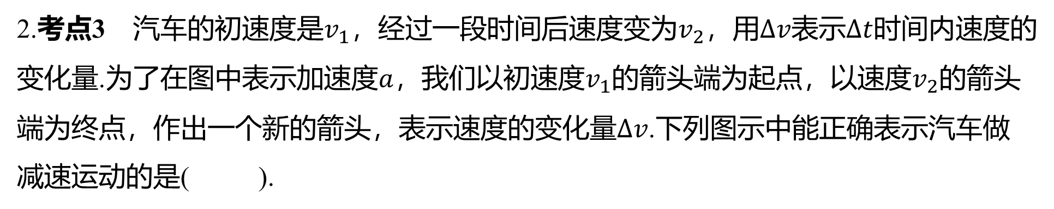
2.考点3 汽车的初速度是$v_{1}$，经过一段时间后速度变为$v_{2}$，用$Δv$表示$Δt$ 时间内速度的
变化量.为了在图中表示加速度$a$，我们以初速度$v_{1}$的箭头端为起点，以速度$v_{2}$ 的箭头
端为终点，作出一个新的箭头，表示速度的变化量$Δv$ .下列图示中能正确表示汽车做
减速运动的是( ).
D
A. B.
C. D.

Slide 5
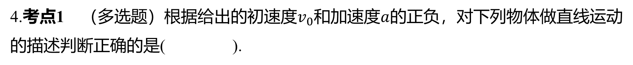
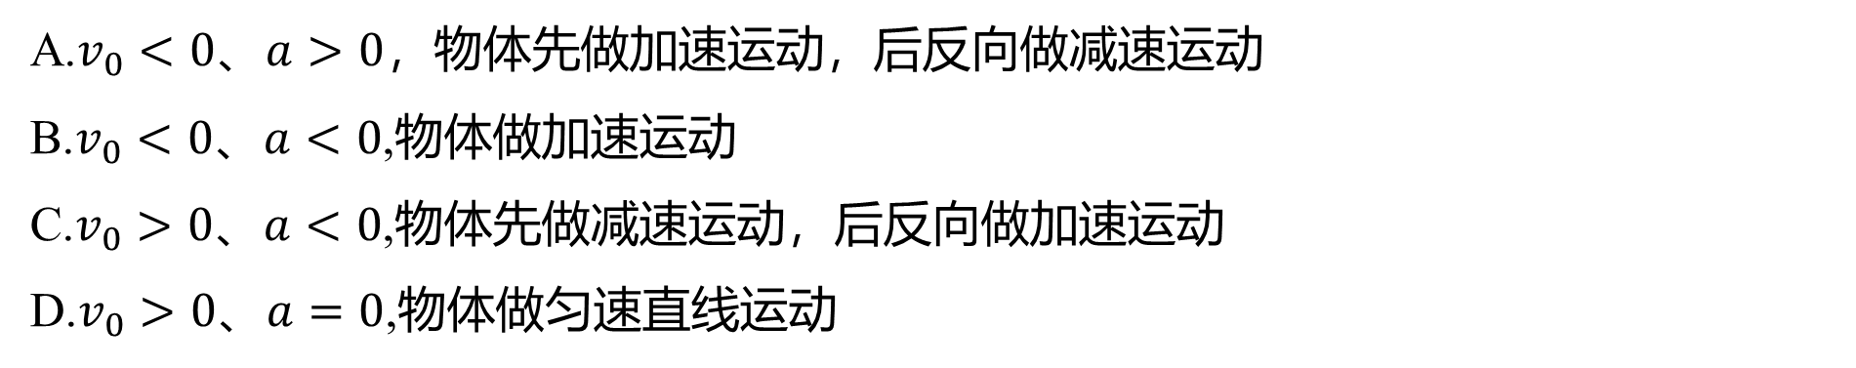
ABD
3.考点1、2 （多选题）下列说法中正确的是( ).
A.加速度越大，单位时间内质点速度的变化量越大
B.某一时刻的速度为0，有可能加速度不为0
C.速度变化越来越快，加速度有可能越来越小
D.速度的变化量相同，加速度越大，则所用的时间越短
4.考点1 （多选题）根据给出的初速度$v_{0}$和加速度$a$ 的正负，对下列物体做直线运动
的描述判断正确的是( ).
BCD
A.$v_{0}<0$、$a>0$ ，物体先做加速运动，后反向做减速运动
B.$v_{0}<0$、$a<0$ ,物体做加速运动
C.$v_{0}>0$、$a<0$ ,物体先做减速运动，后反向做加速运动
D.$v_{0}>0$、$a=0$ ,物体做匀速直线运动

Slide 6
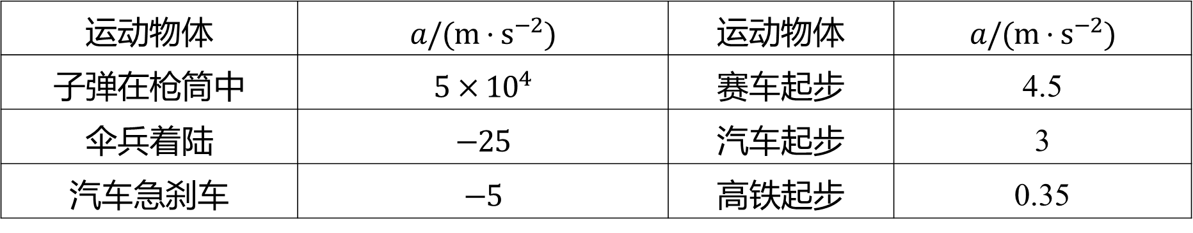
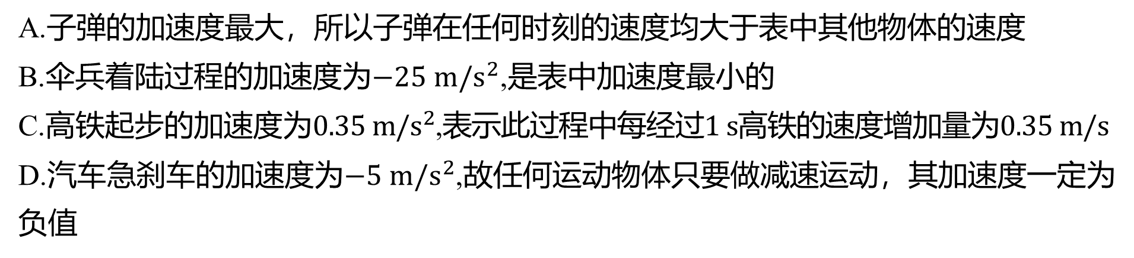
5.考点2、3 （2026·安徽合肥一中检测）下表所示为一些生活中运动物体的加速度
（近似值）.关于这些运动物体的加速度、速度、速度变化量的说法正确的是( ).
C
运动物体 | $a/(m⋅s^{−2})$ | 运动物体 | $a/(m⋅s^{−2})$
子弹在枪筒中 | $5×{10}^{4}$ | 赛车起步 | 4.5
伞兵着陆 | $−25$ | 汽车起步 | 3
汽车急刹车 | $−5$ | 高铁起步 | 0.35
A.子弹的加速度最大，所以子弹在任何时刻的速度均大于表中其他物体的速度
B.伞兵着陆过程的加速度为$−25 m/s^{2}$ ,是表中加速度最小的
C.高铁起步的加速度为$0.35 m/s^{2}$,表示此过程中每经过$1 s$高铁的速度增加量为$0.35 m/s$
D.汽车急刹车的加速度为$−5 m/s^{2}$ ,故任何运动物体只要做减速运动，其加速度一定为
负值

Slide 7
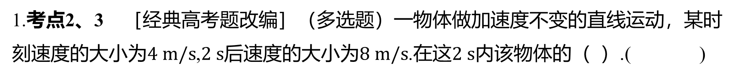
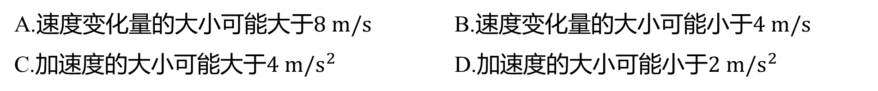
能力考点提升练
限时15分钟
1.考点2、3 ［经典高考题改编］（多选题）一物体做加速度不变的直线运动，某时
刻速度的大小为$4 m/s$,$2 s$后速度的大小为$8 m/s$.在这$2 s$ 内该物体的（ ）.( )
AC
A.速度变化量的大小可能大于$8 m/s$ B.速度变化量的大小可能小于$4 m/s$
C.加速度的大小可能大于$4 m/s^{2}$ D.加速度的大小可能小于$2 m/s^{2}$

Slide 8
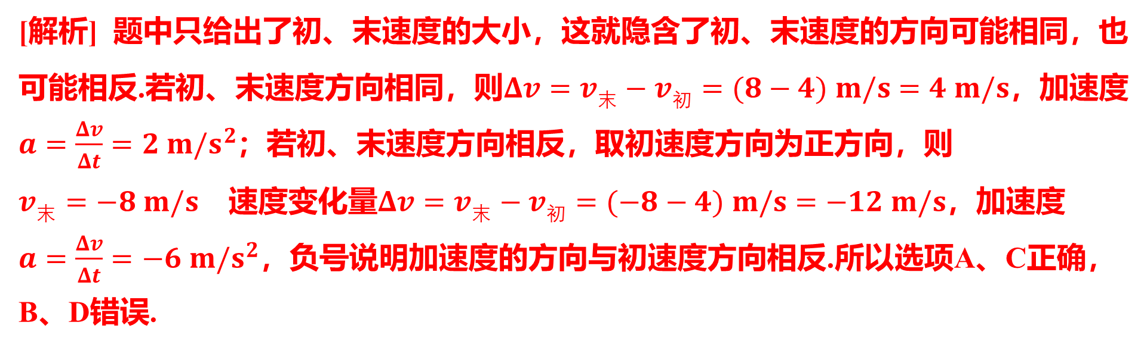
[解析] 题中只给出了初、末速度的大小，这就隐含了初、末速度的方向可能相同，也
可能相反.若初、末速度方向相同，则$Δv=v_{末}−v_{初}=(8−4) m/s=4 m/s$ ，加速度
$a=\frac{Δv}{Δt}=2 m/s^{2}$ ；若初、末速度方向相反，取初速度方向为正方向，则
$v_{末}=−8 m/s$，速度变化量$Δv=v_{末}−v_{初}=(−8−4) m/s=−12 m/s$ ，加速度
$a=\frac{Δv}{Δt}=−6 m/s^{2}$ ，负号说明加速度的方向与初速度方向相反.所以选项A、C正确，
B、D错误.

Slide 9
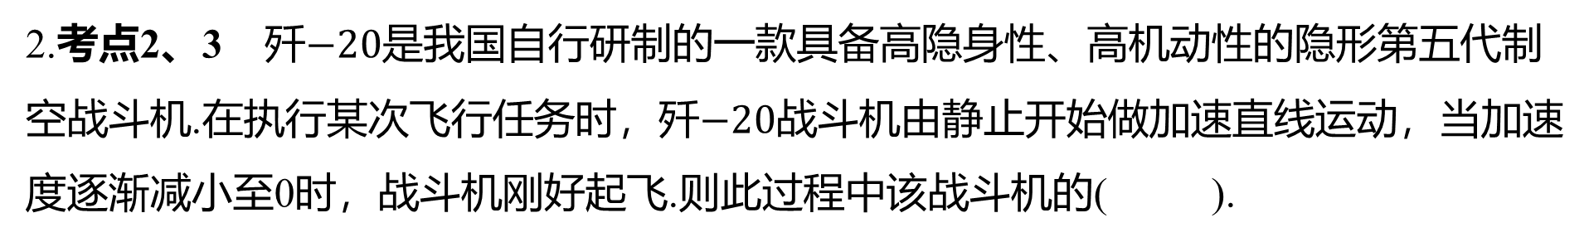
2.考点2、3 歼$−20$ 是我国自行研制的一款具备高隐身性、高机动性的隐形第五代制
空战斗机.在执行某次飞行任务时，歼$−20$ 战斗机由静止开始做加速直线运动，当加速
度逐渐减小至0时，战斗机刚好起飞.则此过程中该战斗机的( ).
B
A.速度增大，位移减小
B.速度增大，当加速度减小至0时，速度达到最大
C.位移逐渐增大，当加速度减小至0时，位移将不再增大
D.加速度方向与速度方向相反

Slide 10
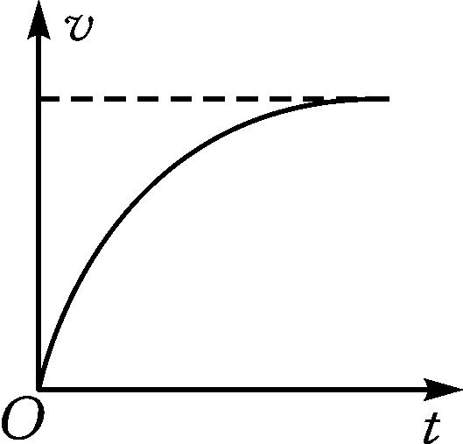
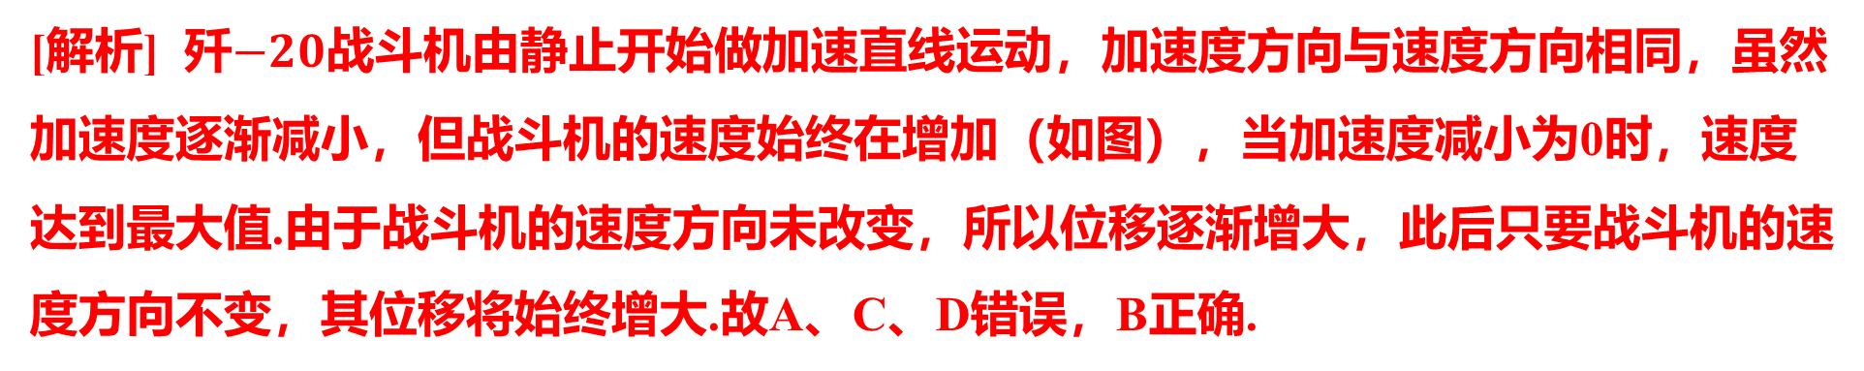
[解析] 歼$−20$ 战斗机由静止开始做加速直线运动，加速度方向与速度方向相同，虽然
加速度逐渐减小，但战斗机的速度始终在增加（如图），当加速度减小为0时，速度
达到最大值.由于战斗机的速度方向未改变，所以位移逐渐增大，此后只要战斗机的速
度方向不变，其位移将始终增大.故A、C、D错误，B正确.

Slide 11
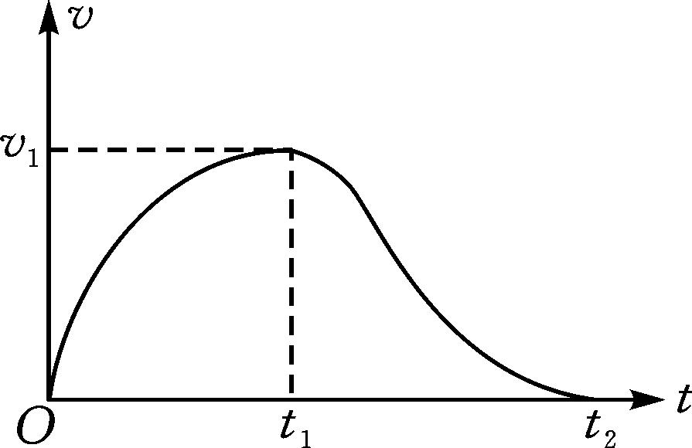
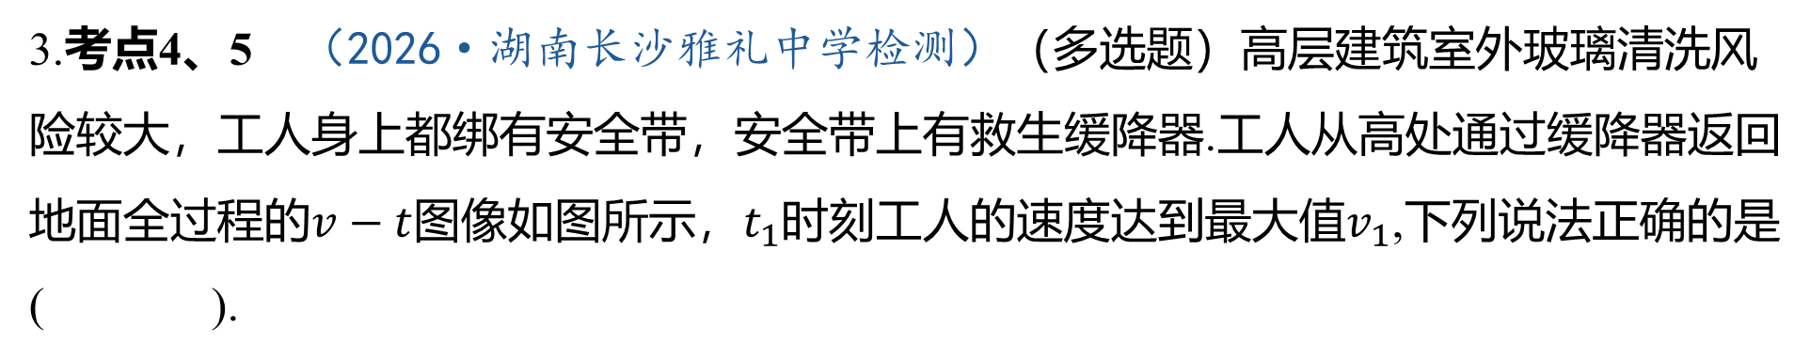
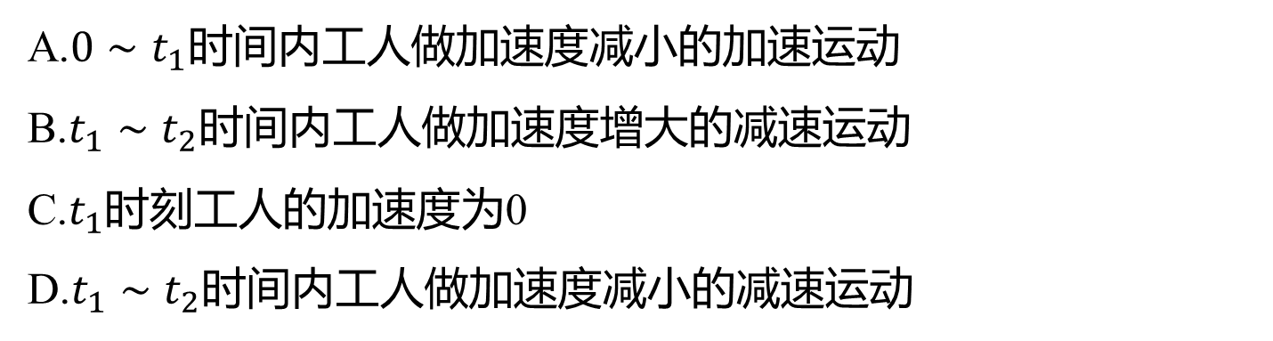
3.考点4、5 （2026·湖南长沙雅礼中学检测）（多选题）高层建筑室外玻璃清洗风
险较大，工人身上都绑有安全带，安全带上有救生缓降器.工人从高处通过缓降器返回
地面全过程的$v−t$图像如图所示，$t_{1}$时刻工人的速度达到最大值$v_{1}$ ,下列说法正确的是
( ).
AC
A.$0∼t_{1}$ 时间内工人做加速度减小的加速运动
B.$t_{1}∼t_{2}$ 时间内工人做加速度增大的减速运动
C.$t_{1}$ 时刻工人的加速度为0
D.$t_{1}∼t_{2}$ 时间内工人做加速度减小的减速运动

Slide 12
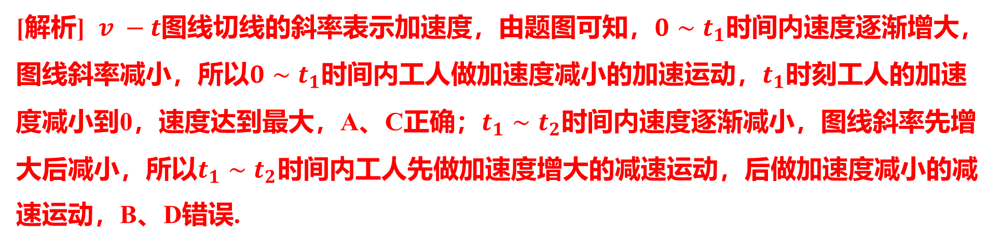
[解析] $v −t$图线切线的斜率表示加速度，由题图可知，$0∼t_{1}$ 时间内速度逐渐增大，
图线斜率减小，所以$0∼t_{1}$时间内工人做加速度减小的加速运动，$t_{1}$ 时刻工人的加速
度减小到0，速度达到最大，A、C正确；$t_{1}∼t_{2}$ 时间内速度逐渐减小，图线斜率先增
大后减小，所以$t_{1}∼t_{2}$ 时间内工人先做加速度增大的减速运动，后做加速度减小的减
速运动，B、D错误.

Slide 13
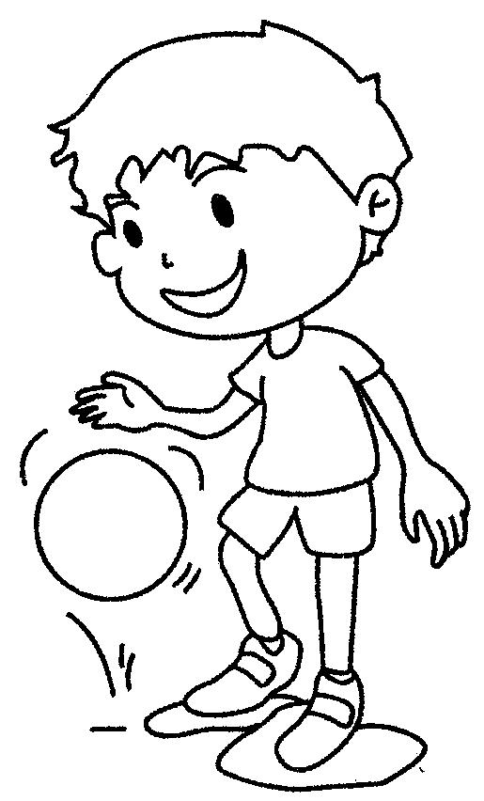
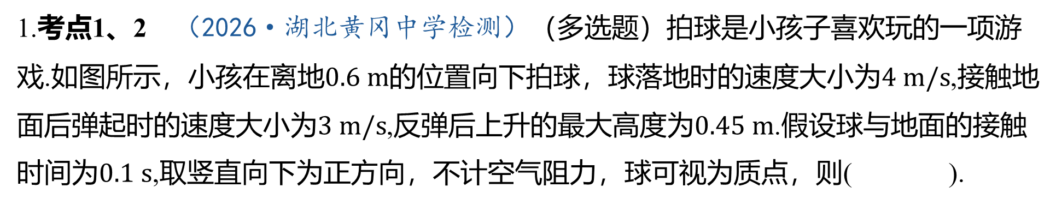
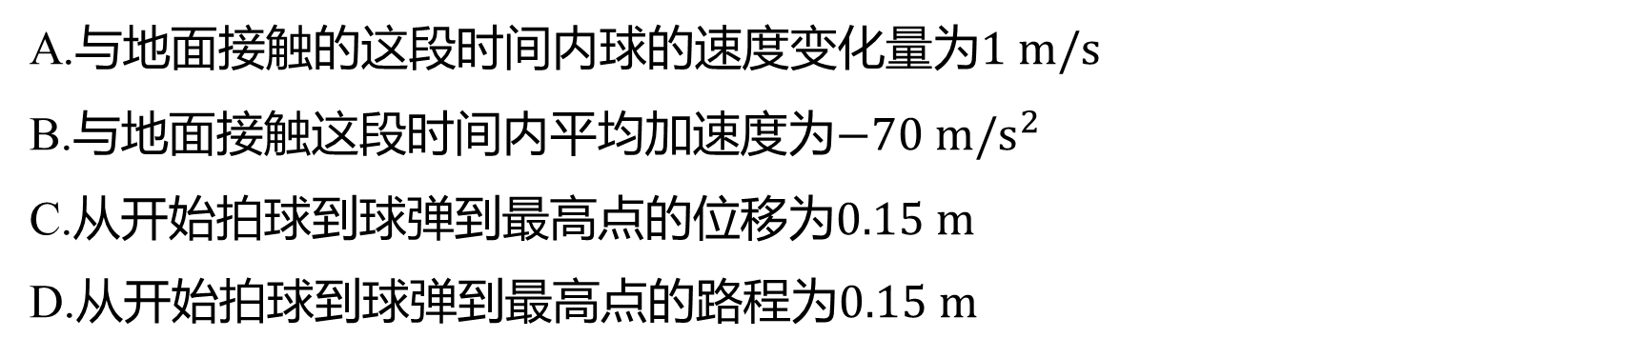
易错考点针对练
限时10分钟
易错点1 忽视速度变化、加速度的矢量性
1.考点1、2 （2026·湖北黄冈中学检测）（多选题）拍球是小孩子喜欢玩的一项游
戏.如图所示，小孩在离地$0.6 m$的位置向下拍球，球落地时的速度大小为$4 m/s$ ,接触地
面后弹起时的速度大小为$3 m/s$,反弹后上升的最大高度为$0.45 m$ .假设球与地面的接触
时间为$0.1 s$ ,取竖直向下为正方向，不计空气阻力，球可视为质点，则( ).
BC
A.与地面接触的这段时间内球的速度变化量为$1 m/s$
B.与地面接触这段时间内平均加速度为$−70 m/s^{2}$
C.从开始拍球到球弹到最高点的位移为$0.15 m$
D.从开始拍球到球弹到最高点的路程为$0.15 m$

Slide 14
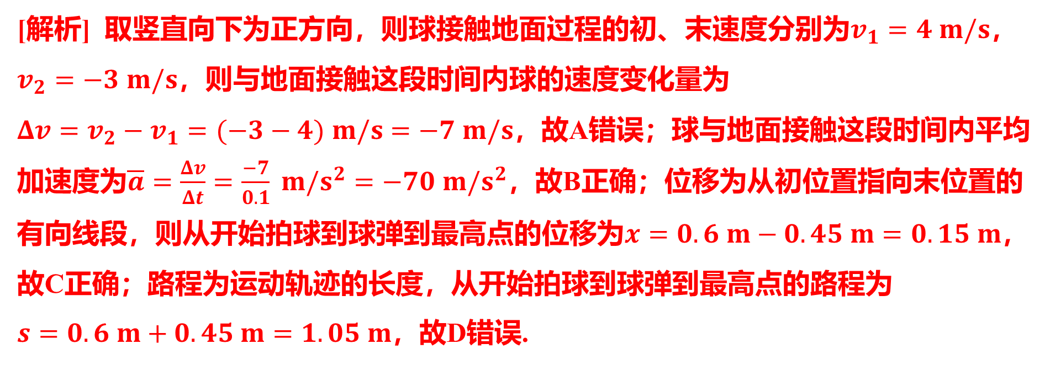

[解析] 取竖直向下为正方向，则球接触地面过程的初、末速度分别为$v_{1}=4 m/s$ ，
$v_{2}=−3 m/s$ ，则与地面接触这段时间内球的速度变化量为
$Δv=v_{2}−v_{1}=(−3−4) m/s=−7 m/s$ ，故A错误；球与地面接触这段时间内平均
加速度为$\overline{a}=\frac{Δv}{Δt}=\frac{−7}{0.1} m/s^{2}=−70 m/s^{2}$ ，故B正确；位移为从初位置指向末位置的
有向线段，则从开始拍球到球弹到最高点的位移为$x=0.6 m−0.45 m=0.15 m$ ，
故C正确；路程为运动轨迹的长度，从开始拍球到球弹到最高点的路程为
$s=0.6 m+0.45 m=1.05 m$ ，故D错误.
易错分析
$v$、$Δv$、$a$ 均为矢量，在分析计算时务必注意其方向性.

Slide 15
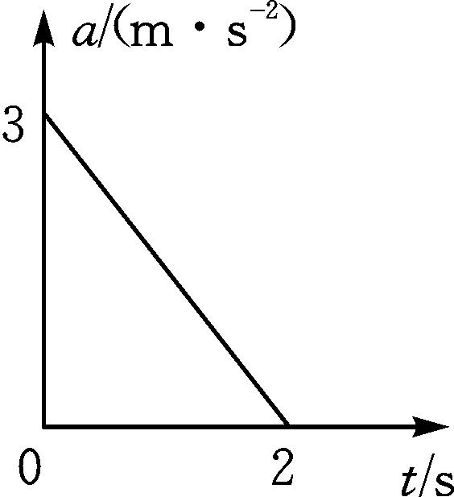
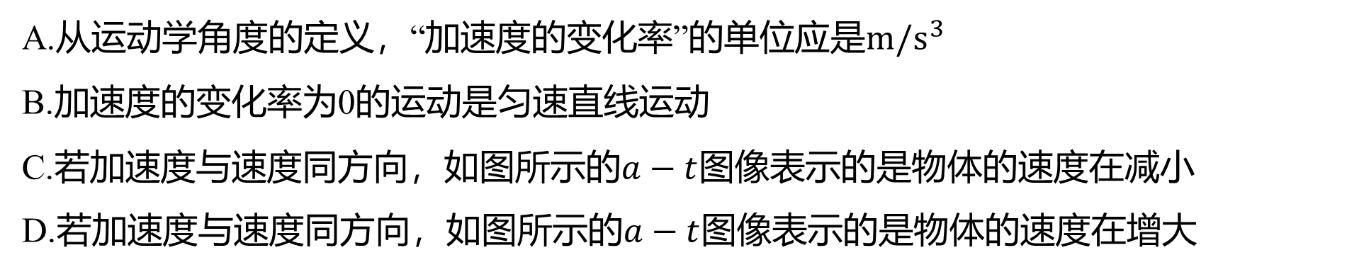
易错点2 不理解加减速运动的原因
2.考点1、4 （2026·浙江杭州学军中学检测）（多选题）运动学中有
人认为引入“加速度的变化率”没有必要，然而现在有人指出“加速度的变
化率”能引起人的心理效应，车辆的平稳加速（即加速度基本不变）使
人感到舒服，否则会让人感到不舒服.关于“加速度的变化率”，下列说法
中正确的是( ).
AD
A.从运动学角度的定义，“加速度的变化率”的单位应是$m/s^{3}$
B.加速度的变化率为0的运动是匀速直线运动
C.若加速度与速度同方向，如图所示的$a−t$ 图像表示的是物体的速度在减小
D.若加速度与速度同方向，如图所示的$a−t$ 图像表示的是物体的速度在增大

Slide 16
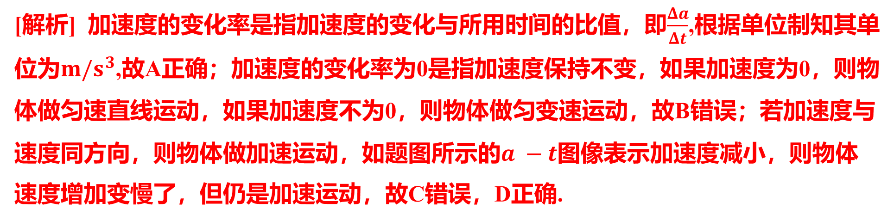

[解析] 加速度的变化率是指加速度的变化与所用时间的比值，即$\frac{Δa}{Δt}$ ,根据单位制知其单
位为$m/s^{3}$ ,故A正确；加速度的变化率为0是指加速度保持不变，如果加速度为0，则物
体做匀速直线运动，如果加速度不为0，则物体做匀变速运动，故B错误；若加速度与
速度同方向，则物体做加速运动，如题图所示的$a −t$ 图像表示加速度减小，则物体
速度增加变慢了，但仍是加速运动，故C错误，D正确.
易错分析
$a$减小，不意味着速度减小，需分析$a$与$v$ 是同向还是反向.

Slide 17
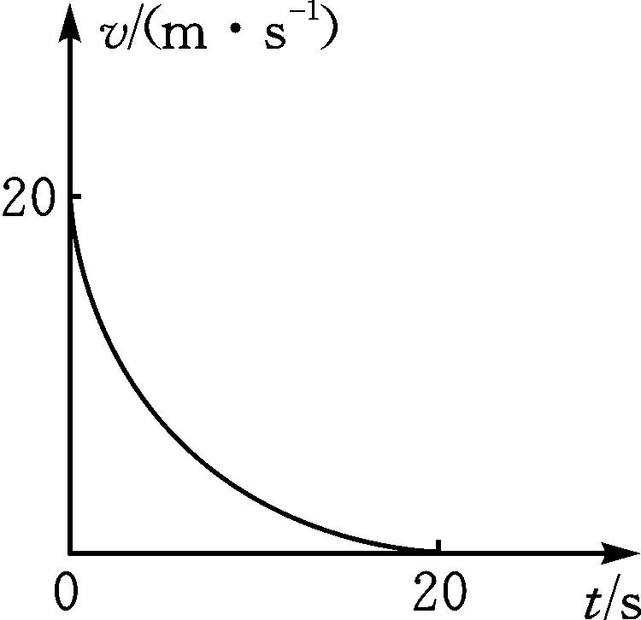
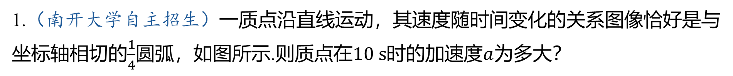
拓展考点突破练
限时10分钟
1.（南开大学自主招生）一质点沿直线运动，其速度随时间变化的关系图像恰好是与
坐标轴相切的$\frac{1}{4}$圆弧，如图所示.则质点在$10 s$时的加速度$a$ 为多大？

Slide 18
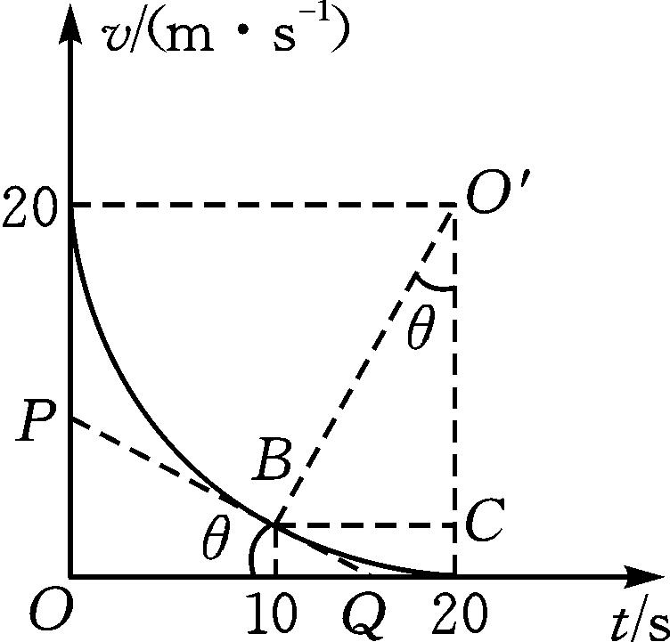
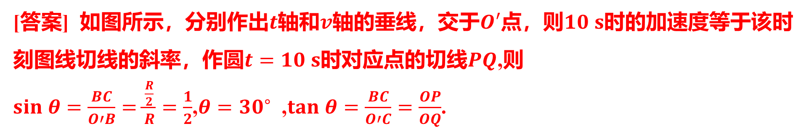
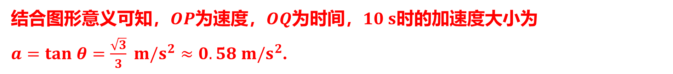
[答案] 如图所示，分别作出$t$轴和$v$轴的垂线，交于$O′$点，则$10 s$ 时的加速度等于该时
刻图线切线的斜率，作圆$t=10 s$时对应点的切线$PQ$ ,则
$sin θ=\frac{BC}{O′B}=\frac{\frac{R}{2}}{R}=\frac{1}{2}$,$θ={30}^{∘}$ ,$tan θ=\frac{BC}{O′C}=\frac{OP}{OQ}$ .
结合图形意义可知，$OP$为速度，$OQ$为时间，$10 s$ 时的加速度大小为
$a=tan θ=\frac{\sqrt{3}}{3} m/s^{2}≈0.58 m/s^{2}$ .

